Slide 1
Kiat Sukses Menembus Pasar Kerja Di Era Global
UNIVERSITAS ISLAM MALANG ( UNISMA )
I Gede Auditta
October 18’ 2016

Slide 2
I Gede Auditta Profile Accountant – Entrepreneur – Personal Motivator
Berpengalaman 13 tahun di dunia accountant sejak 2003
Kompetensi akademik dan profesional :
SE., MSA., Ak., CA., CFP®., CSRS., CSRA., CMA., QWP®., AEPP®., CPA., CBA.
Jabatan saat ini:
Partner & General Manager di Kantor Akuntan Publik Made Sudarma, Thomas & Dewi / KAP MTD
CEO & Managing Partner di IDCA Global.
Chairman di Organisasi Asosiasi Manajemen Indonesia Cabang Malang / AMA MALANG
Independent Commissioner di PT Jasuindo Tbk.

Slide 3
Kiat Sukses Menembus Pasar Kerja Di Era Global
Character - Entrepreneurship Spirit – Work Culture
Compentent Academic & Competent Professional
Experience – dare to start – find opportunity – risk taker
Digital – makes world looks small
Propose & Apply – Proactive – win win – Partnership
Community & Organization – knowledge & Networking
Eager to Learn & Develop – Antibody – Value Proposition

Slide 4
I
Character - Entrepreneurship Spirit – Work Culture

Slide 5
Question
What is Success?
What is Focus?
why success and focus can not be compared between people with each other?
www.igedeauditta.com

Slide 6
Sukses
Sukses tidak dilihat dari segi materi
Sukses setiap orang berbeda
Sukses adalah ketika seseorang mencapai apa yang telah dia cita-citakan dan merencanakan meraih kesuksesan selanjutnya.

Slide 7
Success Character - Entreprenuership
Not all entreprenurs have Entrepreneur soul, but to be success you need it, no matter you employee or business owner.

Slide 8
Ada 3 fondasi kesuksesan yaitu doa, motivasi dan tujuan
I Gede Auditta -

Slide 9
*Chance* 10 talents of the most successful entrepreneurs:
1. Business Focus 6. Independent
2. Confidence 7. Knowledge Seeker
3. Creative Thinker 8. Promoter
4. Delegator 9. Relationship Builder
5. Determination 10. Risk Taker

Slide 10
Apa yang harus dipersiapkan untuk sukses?
Learn from the best
Follow your passion or hobby
Decide your goal and build your motivation
Take an action and responsibility
Do all coursework and understand accounting courses to cultivate potential.
Time management agar dapat mengoptimalkan knowledge yang anda peroleh.
Banyak Berbagi

Slide 11
II
Compentent Academic & Competent Professional

Slide 12
Vokasi, Sarjana, Magister, Doctoral adalah kompetensi akademik
Suatu Profesi yang memiliki sertifikasi profesi adalah kompetensi profesional

Slide 13
III
Experience – dare to start – find opportunity – risk taker

Slide 14
There is no Shortcut
Seseorang yang ahli di bidangnya atau sukses karir, telah melampaui 10.000 jam untuk menekuni bidang yang digeluti sebelum berhasil di puncak kesuksesan.
(Malcolm Gladwell)

Slide 15
IV
Digital – makes world looks small

Slide 16
Making Business between countries
Working together without meet in the same place
Corporate & Personal Branding more easier and faster
Etc.

Slide 17
V
Propose & Apply – Proactive – win win – Partnership

Slide 18
Make a comprehensive Profil
Pro Active
Sell Value Proposition
Partnership more better than alone

Slide 19
VI
Community & Organization – knowledge & Networking

Slide 20
Endurance
Daya tahan dapat diciptakan dengan langkah berikut:
Mengikuti pelatihan, seminar dan lokakarya sesuai dengan tujuan karir anda.
Ciptakan kesetaraan dan peluang dengan profesional di negara asean dengan mengikuti klub, organisasi atau komunitas nasional dan internasional.

Slide 21
Endurance (2)
3. Berani mengambil keputusan > risiko > kegagalan > terasah dan berkembang > kesuksesan.
4. Nikmati dan selesaikan hambatan dan rintangan dalam hidup karena itu hasil dari doa Anda.

Slide 22
VII
Eager to Learn & Develop – Antibody – Value Proposition

Slide 23
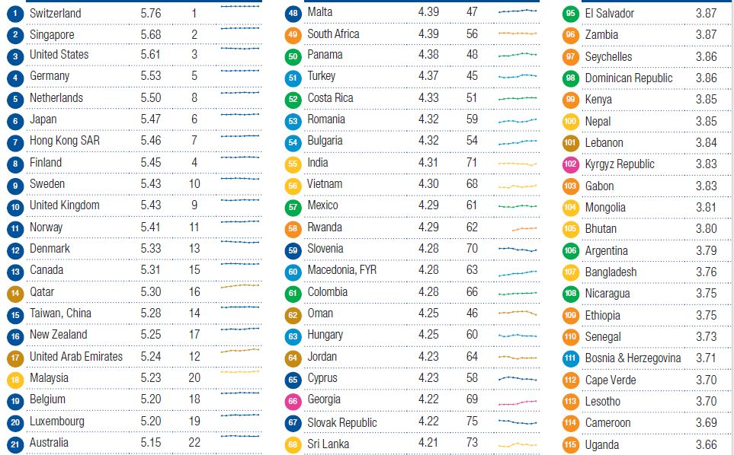
Global Competitiveness Report 2016

Slide 24
Daya saing global dapat dijadikan acuan apabila kita ingin memasuki pasar kerja di negara asing.

Slide 25
“Menanti Sempurna Adalah Standar yang buruk untuk memulai sesuatu”
Thank You

Slide 26
Thank You
Wants more ?
type my name
“I Gede Auditta”
on google search
Facebook, Linkedin, Instagram

